Slide 1
МИНИСТЕРСТВО ПРИРОДНЫХ РЕСУРСОВ И ЭКОЛОГИИ САРАТОВСКОЙ ОБЛАСТИ
«О создании лесопаркового зелёного пояса
города Вольска»
Докладчик:
Исполняющий обязанности первого заместителя министра – начальника управления лесного хозяйства
Д.Н. Трошин
22 сентября 2022 г.

Slide 2
Лесопарковые зеленые - зоны с ограниченным режимом природопользования и иной хозяйственной деятельности, включающие в себя территории, на которых расположены леса, водные объекты или их части, природные ландшафты, и территории зеленого фонда в границах городских населенных пунктов, которые прилегают к указанным лесам или составляют с ними единую естественную экологическую систему и выполняют средообразующие, природоохранные, экологические, санитарно-гигиенические и рекреационные функции.
Федеральный закон от 10.01.2002 года № 7-ФЗ «Об охране окружающей среды».

Slide 3
Создание лесопаркового зеленого пояса разделено
на следующие этапы:
1. Подача заинтересованным лицом ходатайства о создании лесопаркового зеленого пояса в Общественную Палату Саратовской области.
2. Проведение общественных слушаний, на которых одобряется или не одобряется создание зеленого пояса. Результаты закрепляются протоколом, который в течение 10 дней с момента проведения слушаний, размещается в информационно-коммуникационной сети «Интернет»;
3. В случае одобрения, ходатайство с материалами, а также протокол направляется в Саратовскую областную Думу, для принятия решения о создании лесопаркового зеленого пояса.
4. В случае не одобрения ходатайство возвращается заявителю.
5. Саратовская областная Дума в течение 40 дней с момента поступления обращения из Общественной Палаты Саратовской области принимает решение о создании лесопаркового зеленого пояса и о его площади.
6. Министерство природных ресурсов и экологии в течение 180 дней с момента принятия Саратовской областной Думой решения о создании лесопаркового зеленого пояса, устанавливает его границы.

Slide 4
Ограничения лесопаркового зеленого пояса
На территориях, входящих в состав лесопарковых зеленых поясов, запрещаются:
1) использование токсичных химических препаратов, в том числе в целях охраны и защиты лесов, пестицидов, агрохимикатов, радиоактивных веществ;
2) размещение отходов производства и потребления I - III классов опасности;
3) размещение объектов, оказывающих негативное воздействие на окружающую среду, отнесенных в соответствии с настоящим Федеральным законом к объектам I категории;
4) создание объектов, не связанных с созданием объектов лесной инфраструктуры, для переработки древесины;
5) разработка месторождений полезных ископаемых, за исключением разработки месторождений минеральных вод и лечебных грязей, использования других природных лечебных ресурсов;
6) создание объектов капитального строительства (за исключением гидротехнических сооружений, линий связи, линий электропередачи, трубопроводов, автомобильных дорог, железнодорожных линий, других линейных объектов и являющихся неотъемлемой технологической частью указанных объектов зданий, строений, сооружений, а также за исключением объектов здравоохранения, образования, объектов для осуществления рекреационной деятельности, туризма, физкультурно-оздоровительной и спортивной деятельности);
7) строительство животноводческих и птицеводческих комплексов и ферм, устройство навозохранилищ;
8) размещение скотомогильников;
9) размещение складов ядохимикатов и минеральных удобрений.

Slide 5
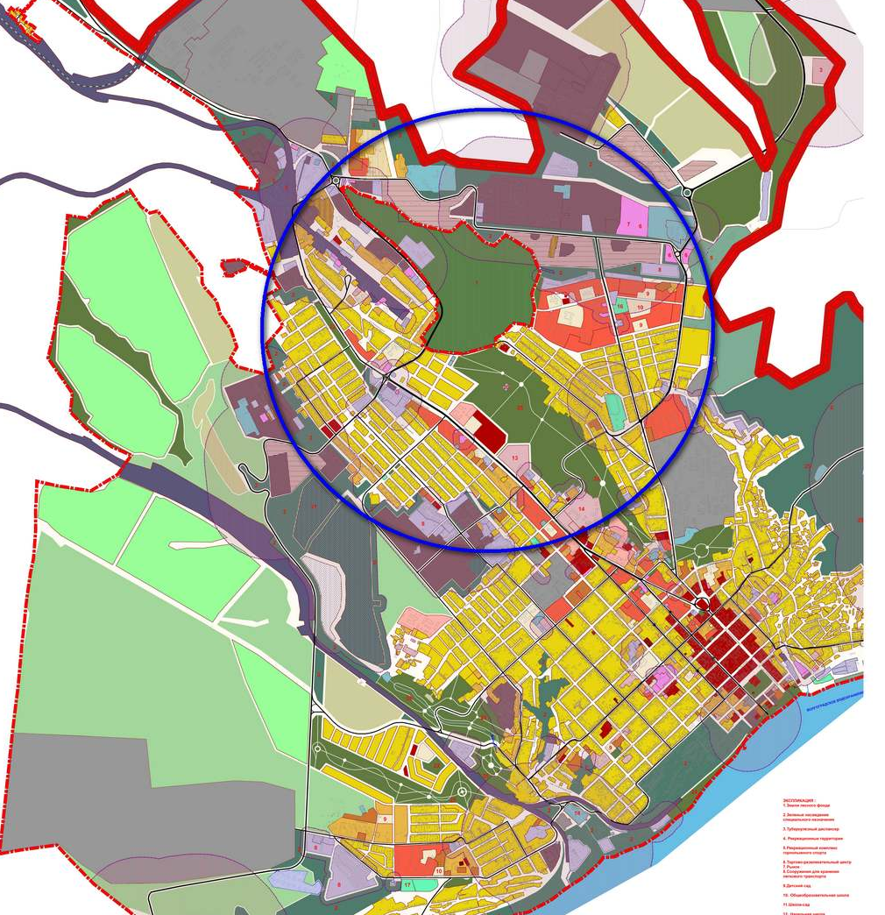
Генеральный план города Вольска,
утвержден
Решением Совета муниципального образования город Вольск Вольского муниципального района Саратовской области от 11.06.2011 г. № 37/2-214

Slide 6
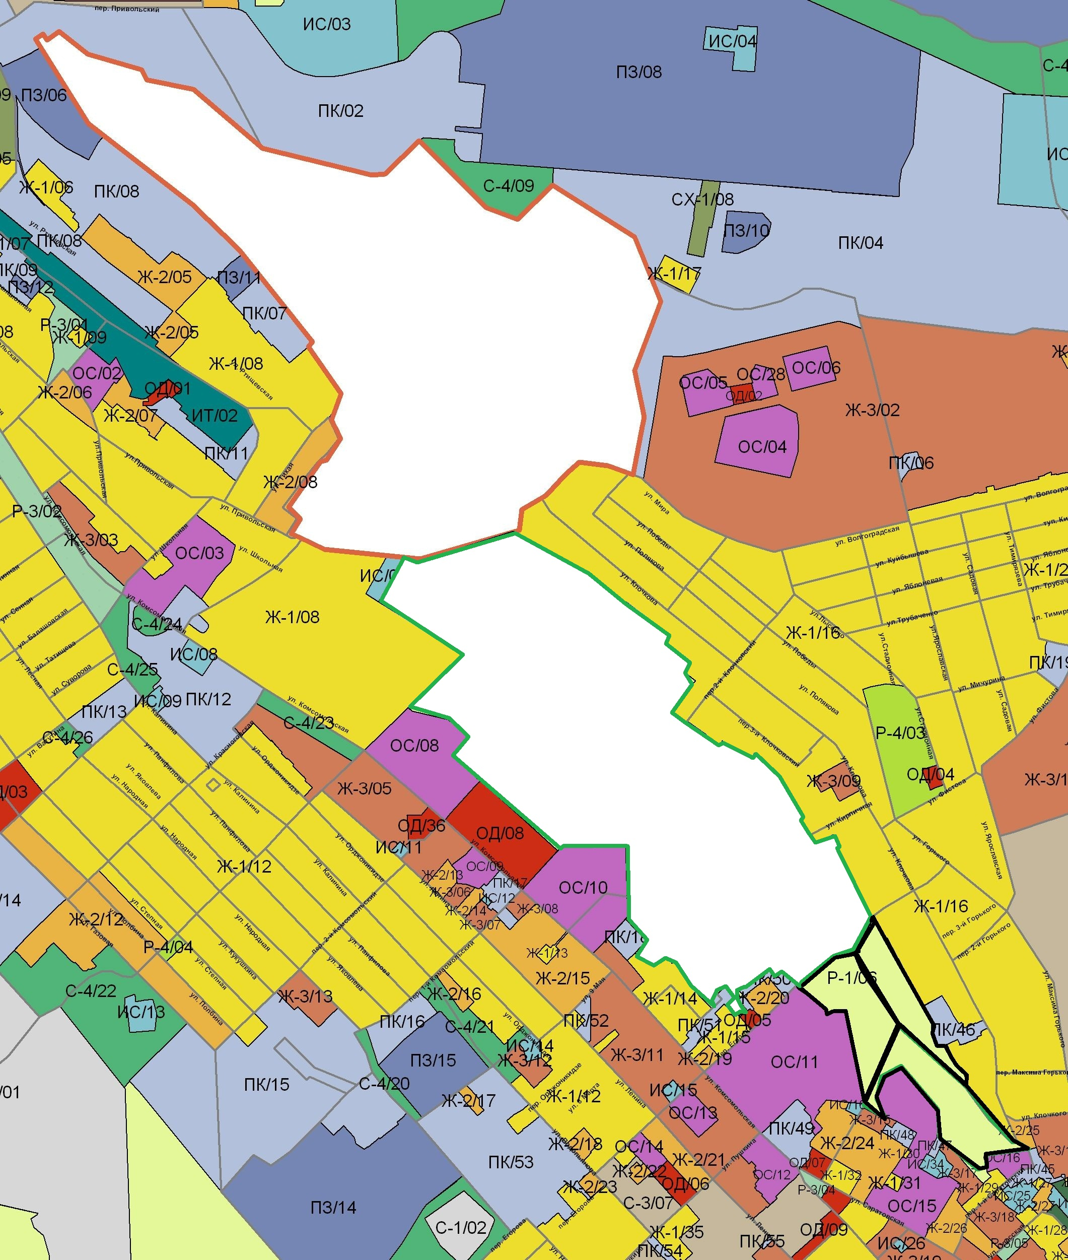
ГЛФ, Вольское лесничество, Городское участковое лесничество, квартал 88
Земельные участки расположены в границах муниципального образования г. Вольск, общей площадью 85304 м2, имеет категорию земель – земли населенных пунктов, с видом разрешенного использования – для организации особо охраняемой территории местного значения, и имеют кадастровые номера: 64:42:010341:78, 64:42:010228:113, 64:42:010235:407
Лесопарковый зелёный пояс г. Вольска
Земельные участки с кадастровыми номерами 64:42:010341:78, 64:42:010228:113, 64:42:010235:407

Slide 7
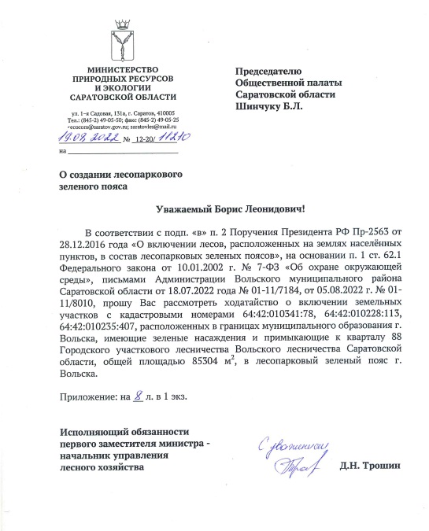
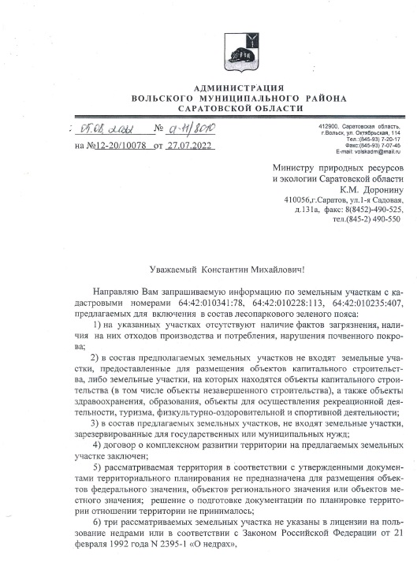
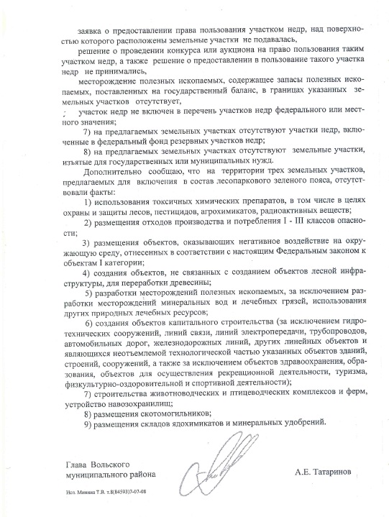
Ходатайства о создании лесопаркового зеленого пояса
Участок полностью подходит под требования Закона «Об охране окружающей среды и создания на нем лесопаркового зеленого пояса»

Slide 8
МИНИСТЕРСТВО ПРИРОДНЫХ РЕСУРСОВ И ЭКОЛОГИИ САРАТОВСКОЙ ОБЛАСТИ
«О создании лесопаркового зелёного пояса
города Вольска»
Докладчик:
Исполняющий обязанности первого заместителя министра – начальника управления лесного хозяйства
Д.Н. Трошин
22 сентября 2022 г.

